Slide 1

청소년 생활안전 교육

Slide 2
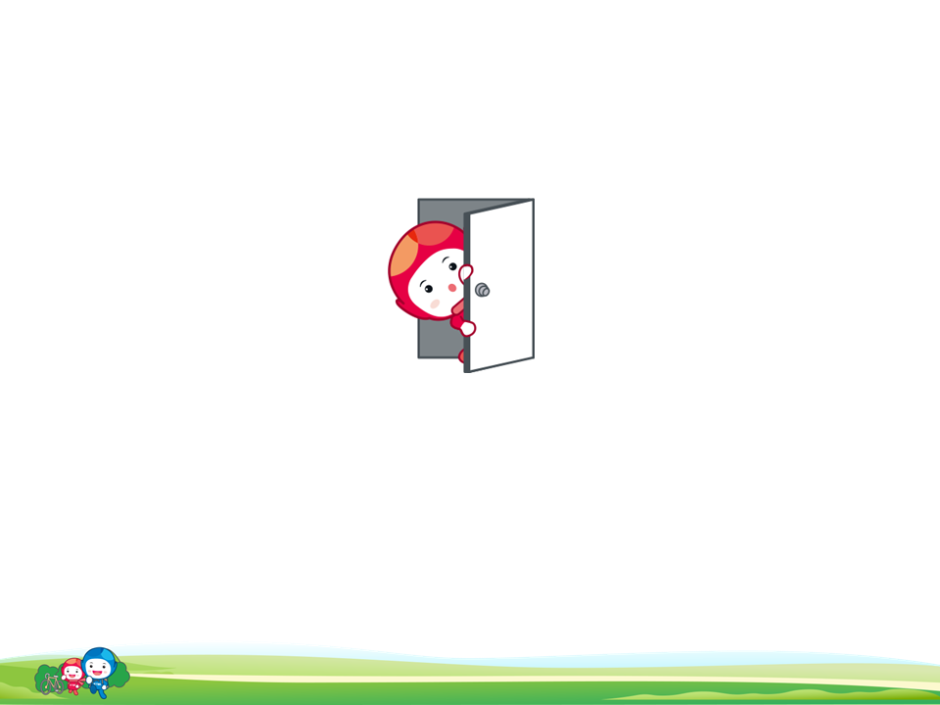
시작하기 전에!
함께 풀어볼까요?

Slide 3
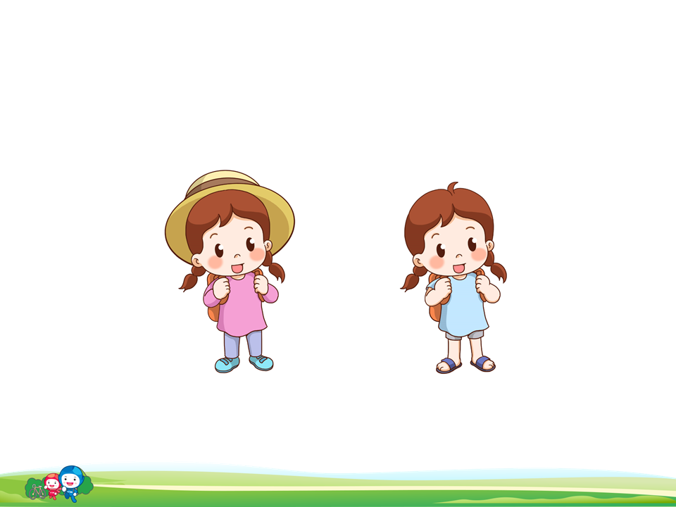
Q. 청소년 야외활동 참여 복장으로 올바르지 않는 것은?

Slide 4
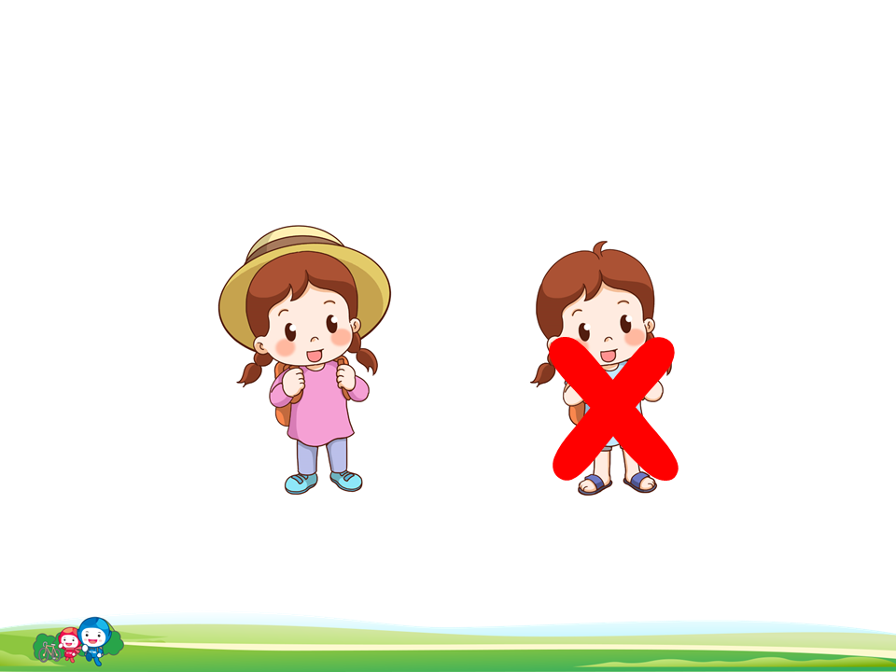
Q. 청소년 야외활동 참여 복장으로 올바르지 않는 것은?

Slide 5
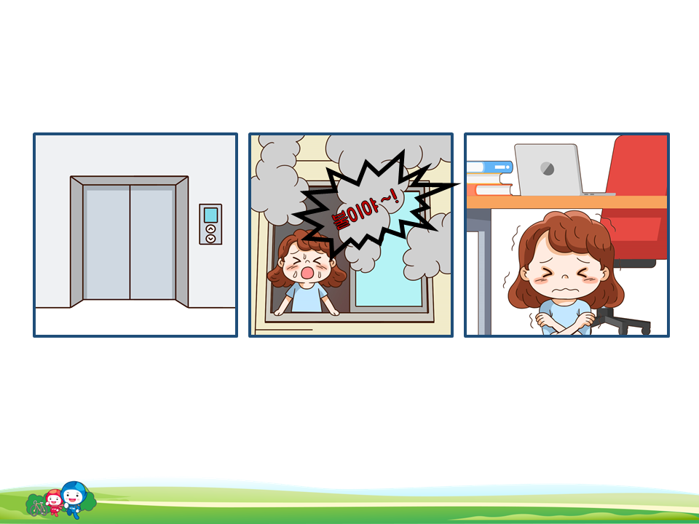
Q. 실내 활동 중 화재 발생 시 올바른 대처방법은?
엘리베이터 이용하여 탈출
“불이야!” 외치며 외부로 탈출
“금방 꺼지겠지?” 하며
책상 밑에 들어가서 대기

Slide 6
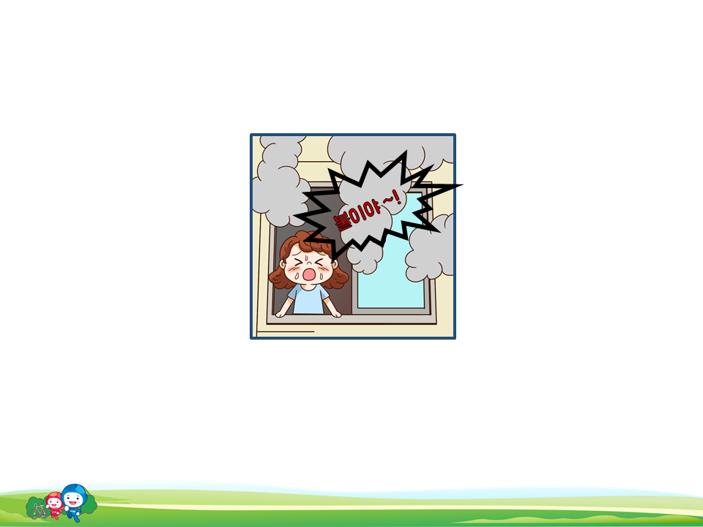
Q. 실내 활동 중 화재 발생 시 올바른 대처방법은?
“불이야!” 외치며 외부로 탈출

Slide 7
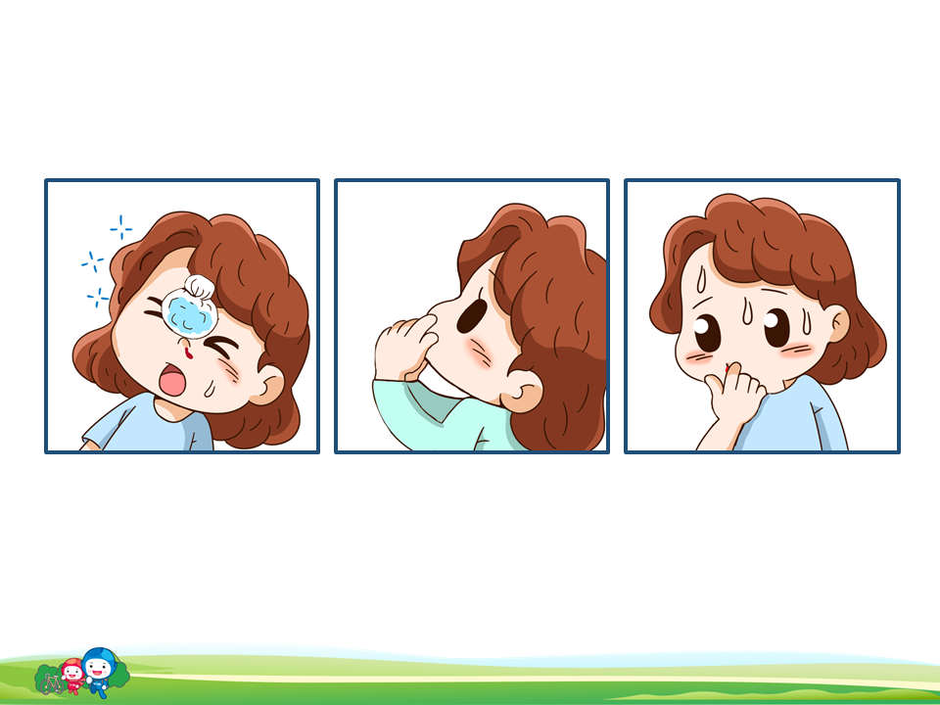
Q. 코피가 날 때 잘못 된 응급처치 방법은?
코 주변 냉 찜질
고개를 뒤로 젖혀
피가 멈출 때까지 대기
엄지손가락과
집게손가락을 이용해 코 지혈

Slide 8
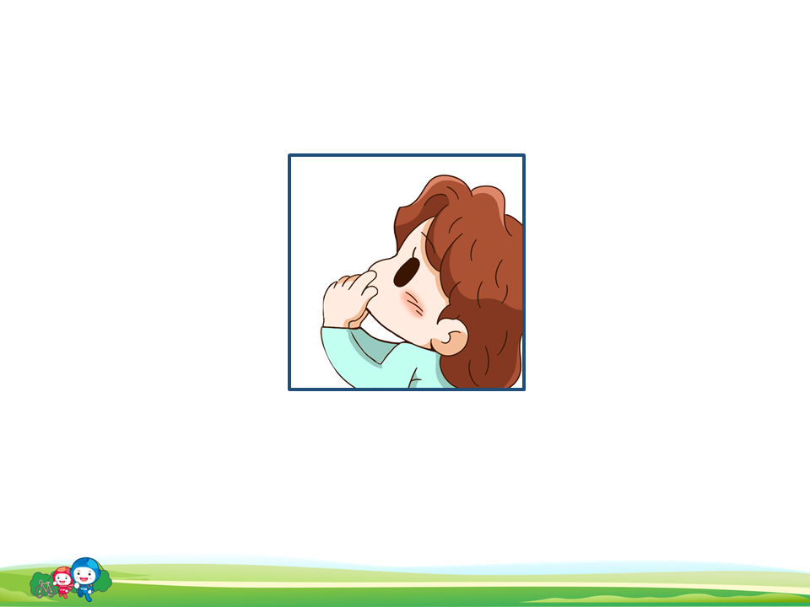
Q. 코피가 날 때 잘못 된 응급처치 방법은?
고개를 뒤로 젖혀
피가 멈출 때까지 대기

Slide 9
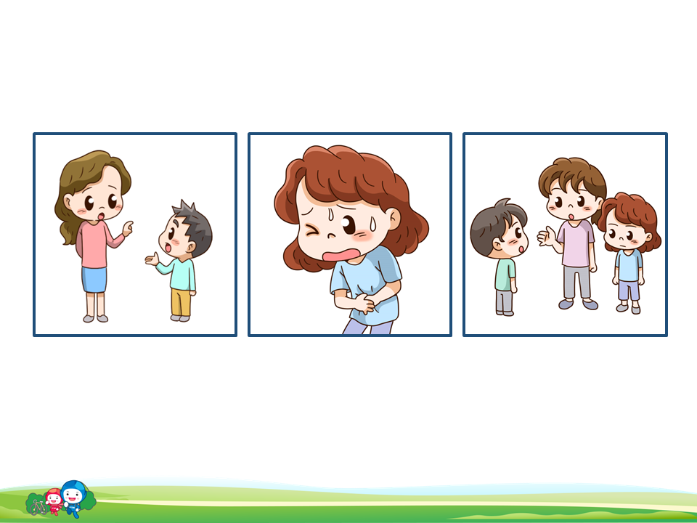
Q. 청소년활동 중 안전사고 발생 시 가장 먼저 해야 하는 행동은?
주변 선생님에게 알리기
활동이 끝날 때까지
참고 기다리기
친구에게 말하고
숙소(보건실)로 가기

Slide 10
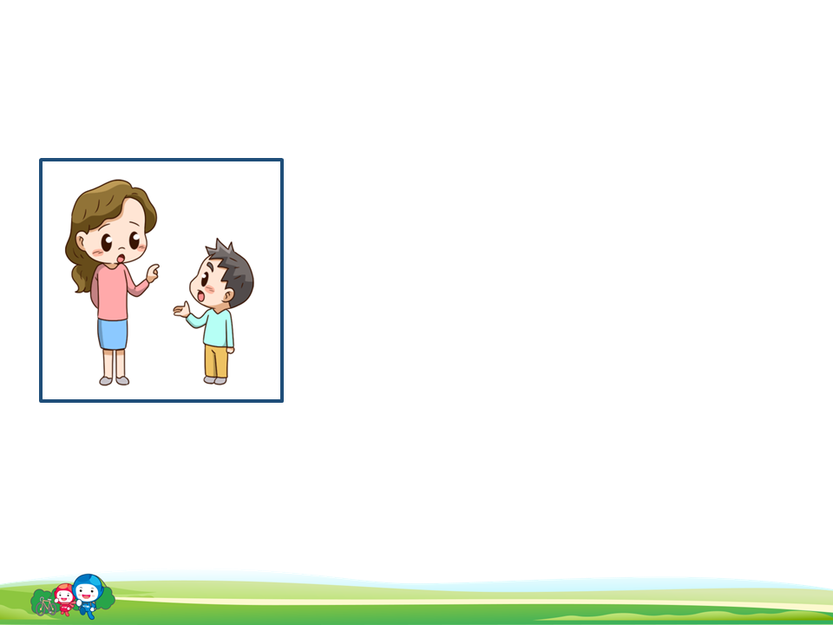
Q. 청소년활동 중 안전사고 발생 시 가장 먼저 해야 하는 행동은?
주변 선생님에게 알리기

Slide 11

Q. 학교 폭력 신고 전화번호는?

Slide 12
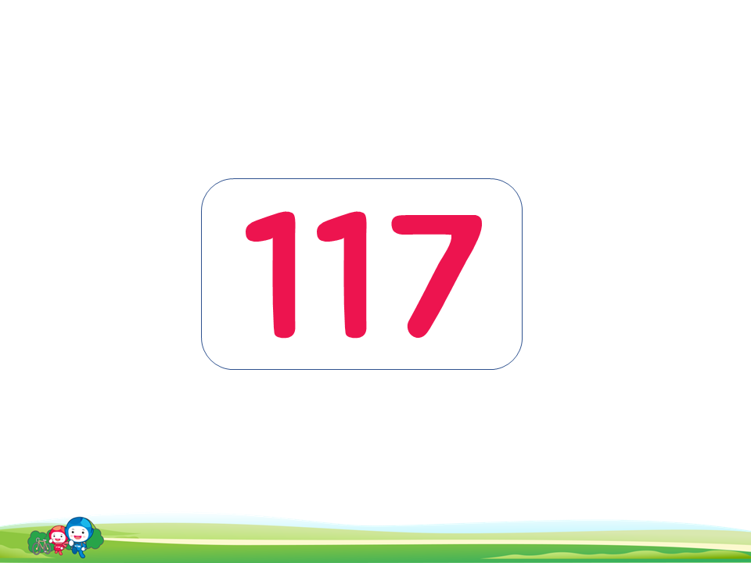
Q. 학교 폭력 신고 전화번호는?

Slide 13
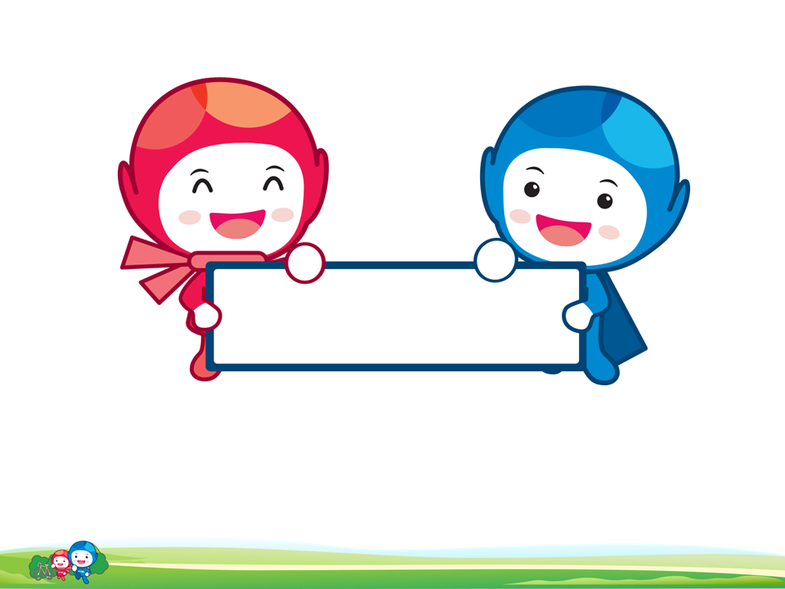
생활안전수칙
-유행성(전염) 질병-

Slide 14
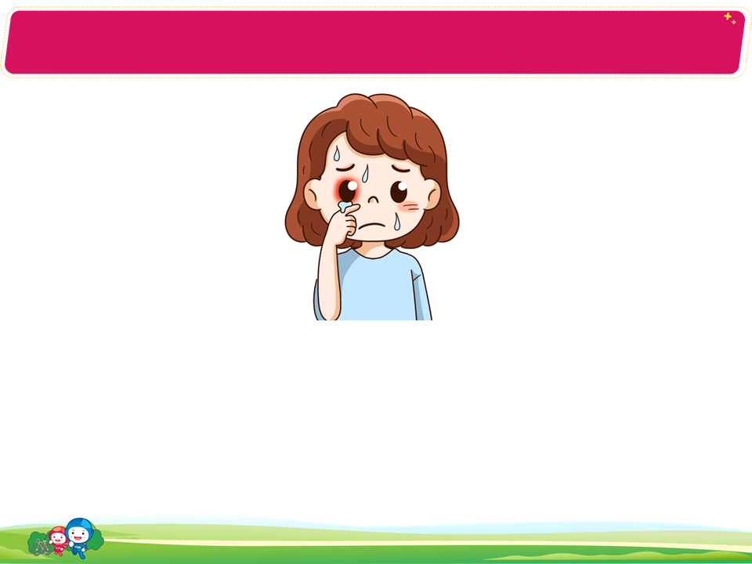
1. 유행성 눈병
유행성 각결막염, 급성 출혈성 결막염(아폴로눈병)
발생 원인: 바이러스성 결막염
전염성: 직접 및 간접접촉에 의해 쉽게 전염
(버스, 지하철 등의 손잡이 등을 통해서도 전염)
4) 주요 증상: 충혈, 이물감, 눈부심, 눈물, 결막 부종 등

Slide 15
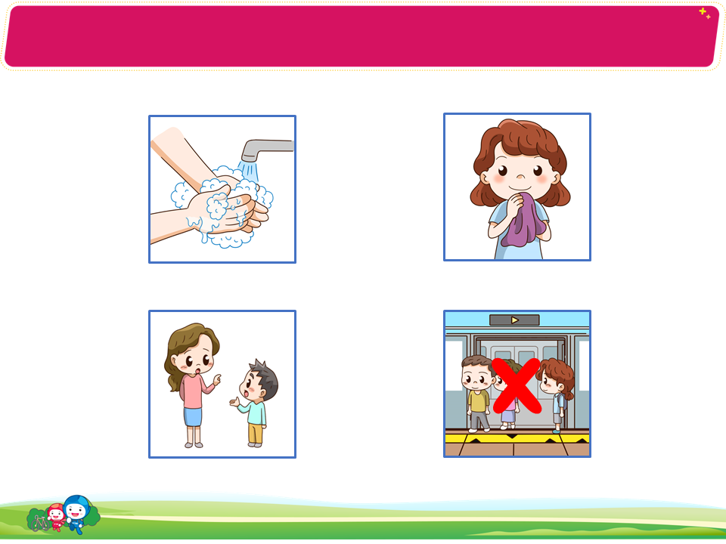
1. 유행성 눈병
5) 예방 수칙
둘. 수건이나 개인 소지품은
다른 사람과 함께 사용하지 말아요
하나. 눈은 가급적 만지지 않도록 하고
흐르는 수돗물에, 비누를 이용해 손을 자주 씻어요
셋. 눈이 붓거나 충혈되거나 이물감이 느껴진다면
손으로 비비거나 만지지 말고 선생님께 바로 알려요
넷. 환자는 전염기간(2주 동안) 사람들이 많이 모이는 장소는 피해요

Slide 16
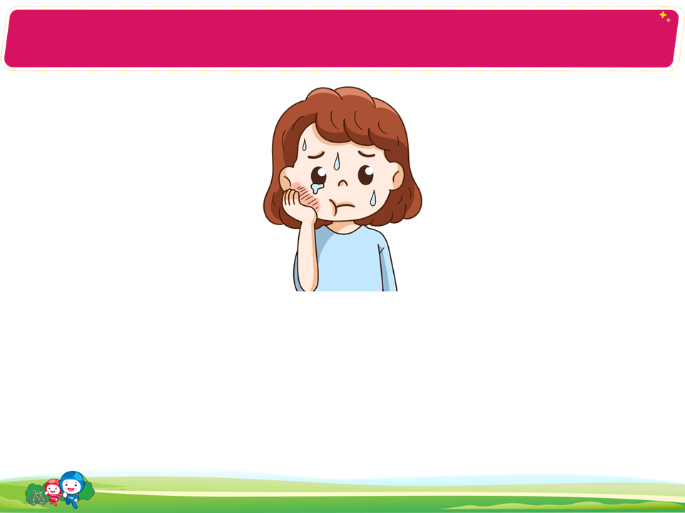
2. 유행성 이하선염(볼거리)
발생 원인: 유행성이하선염 바이러스에 의해 감염
전염성: 감염된 환자의 타액과의 직접 접촉 혹은 공기를 통해 전파
3) 주요 증상: - 귀밑샘이 부풀어 오름
- 발열로 체온이 오름
- 두통
- 근육통 등의 통증
-구토 등

Slide 17
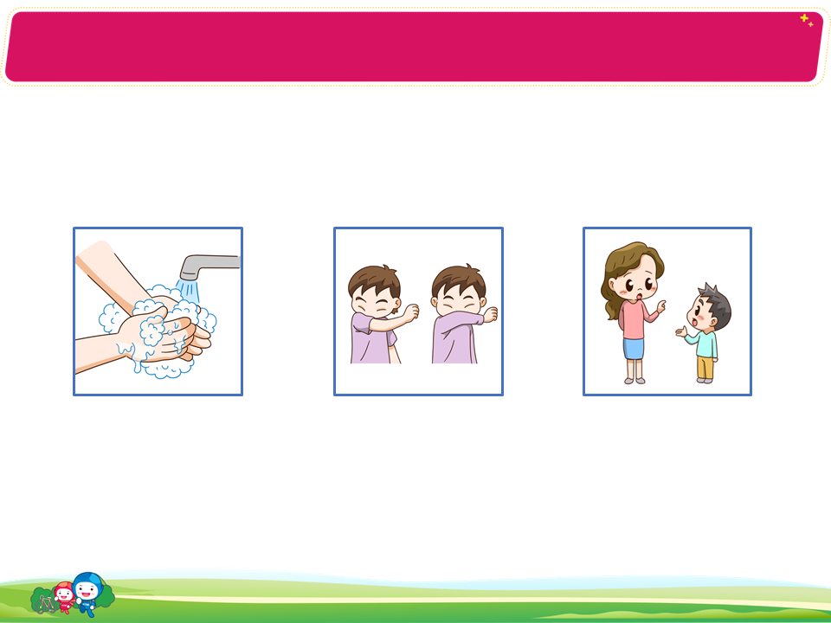
2. 유행성 이하선염(볼거리)
4) 예방 수칙
하나. 흐르는 물에 비누로 30초 이상
자주 손을 씻어주세요
둘. 기침이나 재채기를 할 때는
손이 아닌 휴지나 옷소매로
입과 코를 가리는 기침 예절을 지켜주세요
셋. 증상이 의심될 때는
곧바로 선생님께 알려주세요

Slide 18
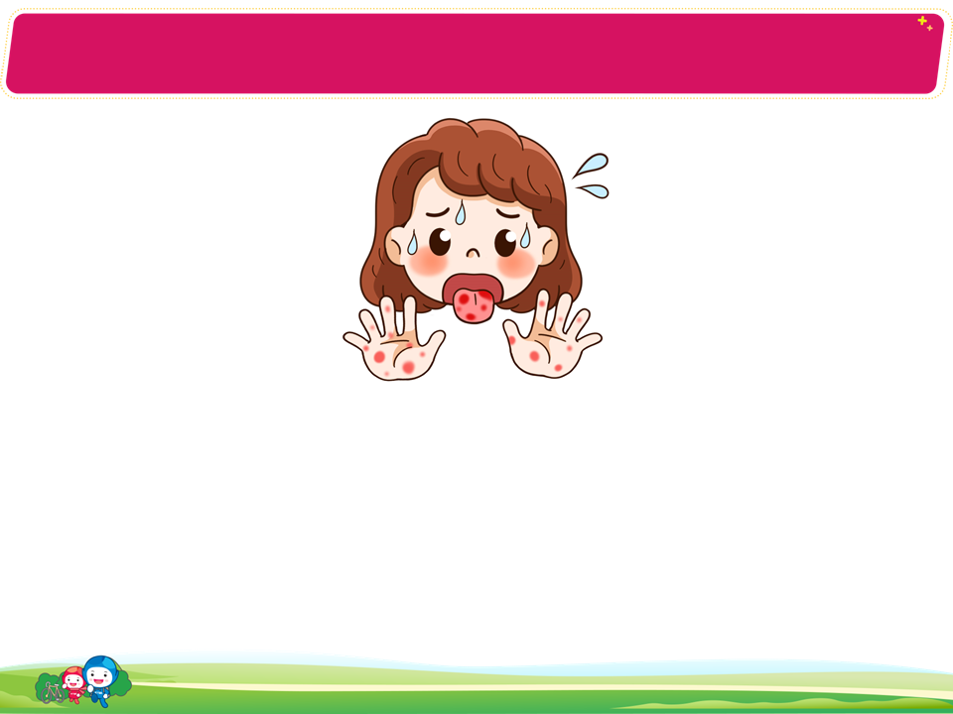
3. 수족구병
1) 발생 원인: 장바이러스에 감염
2) 전염성: 손이나 일상 도구(환자가 만지는 물건 등)에 묻어
입으로 들어오거나, 침이 입으로 들어오거나,
입이나 피부 물집의 진물과 직접 접촉으로 감염
(전염성이 강한 연령은 10세 미만,
유행시기에는 청소년, 성인도 전염)
3) 주요 증상: 미열, 입 안의 물집, 손이나 발에 특징적인 물집이나 붉은 발진

Slide 19
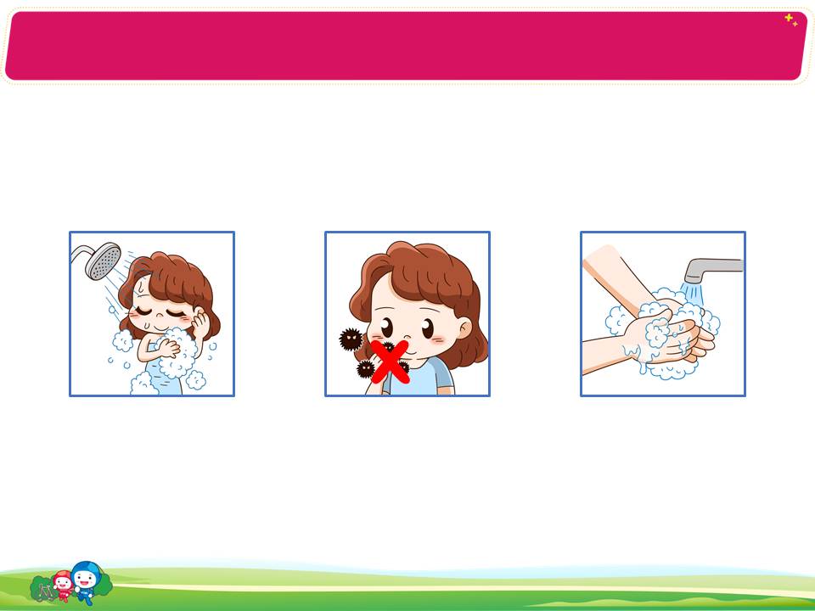
3. 수족구병
4) 예방 수칙
하나. 예방 백신이 아직 개발되지 않았기 때문에
개인이 위생을 철저히 관리해요
둘. 바이러스에 감염된 손으로
음식을 먹거나 입 주변을 만지지 말아요
셋. 환자와 접촉했을 때에는
비누칠을 해서 30초 이상 손을 씻어요

Slide 20
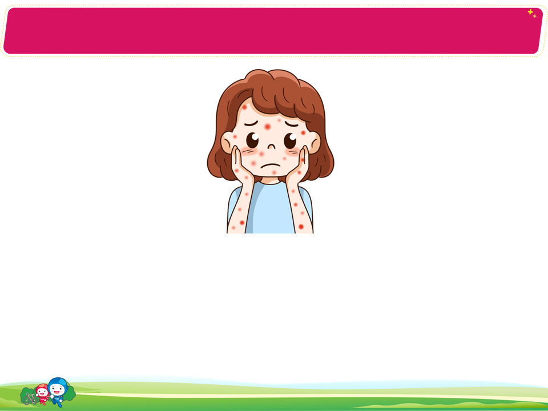
4. 홍역
1) 발생 원인: 홍역 바이러스에 의해 발생하는 급성 유행성 전염병
2) 전염성: 전염성이 강함. 감수성 있는 접촉자의 90%이상이 발병
3) 주요 증상: 발열, 콧물, 결막염, 홍반성 반점, 구진, 점막진 등
※ 한 번 걸린 후 회복되면, 평생 면역을 얻게 되어 재발 없음

Slide 21
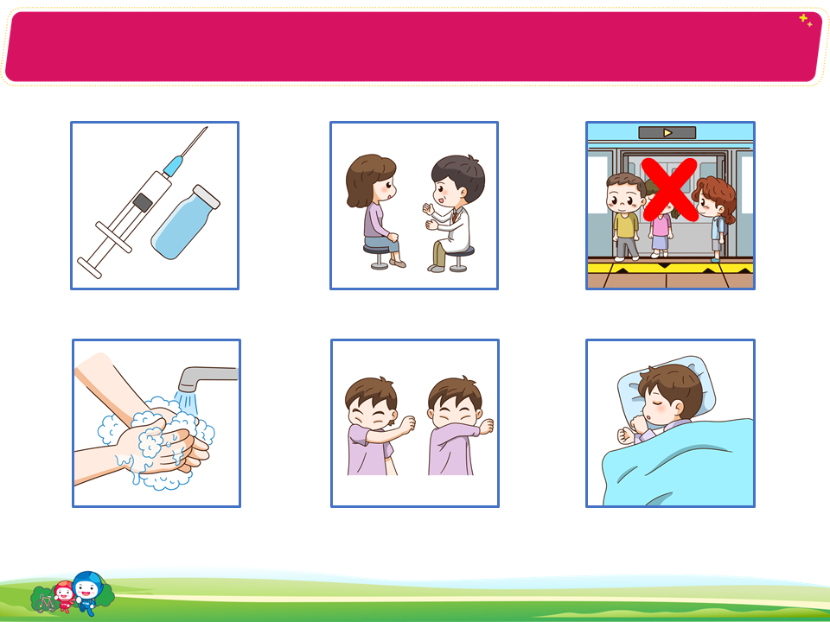
4. 홍역
4) 예방 수칙
x
하나. 예방 접종을 꼭 받아요
둘. 증상이 나타나면
바로 진료를 받아요
셋. 사람이 많은 장소는 피해요
넷. 손은 비누로 자주 씻어요
다섯. 기침이나 재채기를 할 때는
손이 아닌 휴지나 옷소매로
입과 코를 가리는 기침예절을 지켜요
여섯. 평소 충분한 휴식과
영양분을 섭취해요

Slide 22
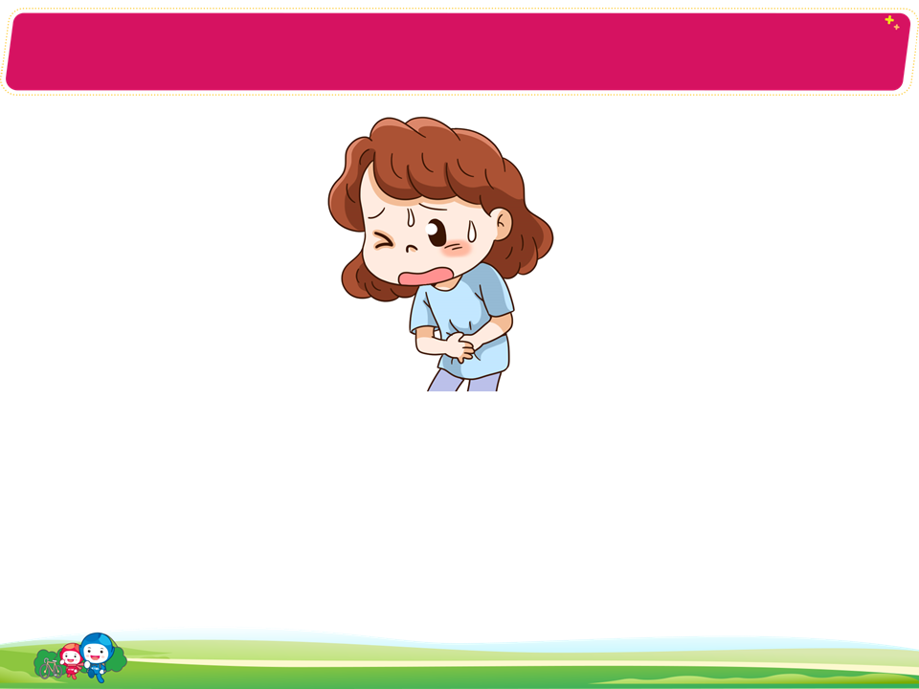
5. 장염(노로바이러스 등)
1) 발생 원인: 노로 바이러스 감염에 의한 유행성 바이러스성 위장관염
2) 전염성: 나이와 관계없이 감염, 소량의 바이러스만 있어도 쉽게 감염
3) 주요 증상: 오심*(* 가슴 속이 불쾌하고 울렁거리며 구역질이 나면서 토하지 못하고 신물이 올라오는 증상)
구토,설사,두통, 발열, 오한 및 근육통과 같은 전반적인 신체증상

Slide 23
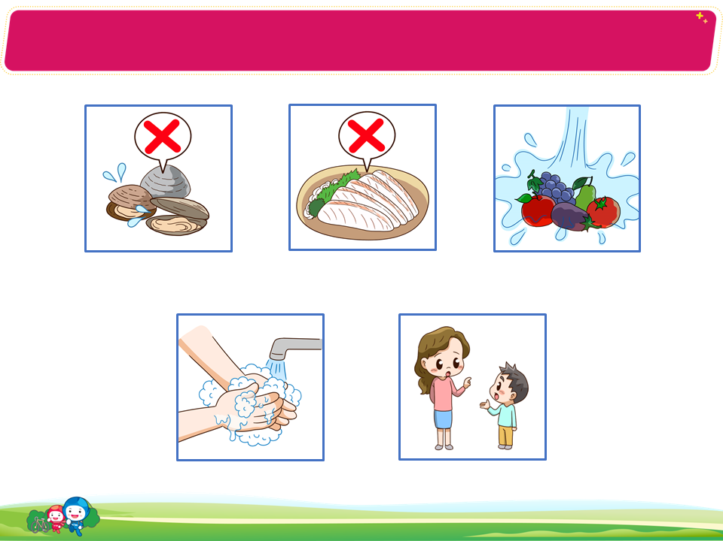
5. 장염(노로바이러스 등)
4) 예방 수칙
하나. 오염된 음식에 의해서도
감염을 일으킬 수 있으므로
굴, 조개 등을 날 것으로 먹지 말아요
둘. 익히지 않은 생선은 피해요
셋. 과일과 채소는 흐르는 물에
잘 씻어서 먹어요
(노로바이러스는 추위에도 강해요)
넷. 손은 자주 씻어서 생활화 해요
(개인 수건 및 일회용 종이 타월을 사용해요)
다섯. 감염이 의심될 때는
주변 지도자 선생님께 알려요

Slide 24
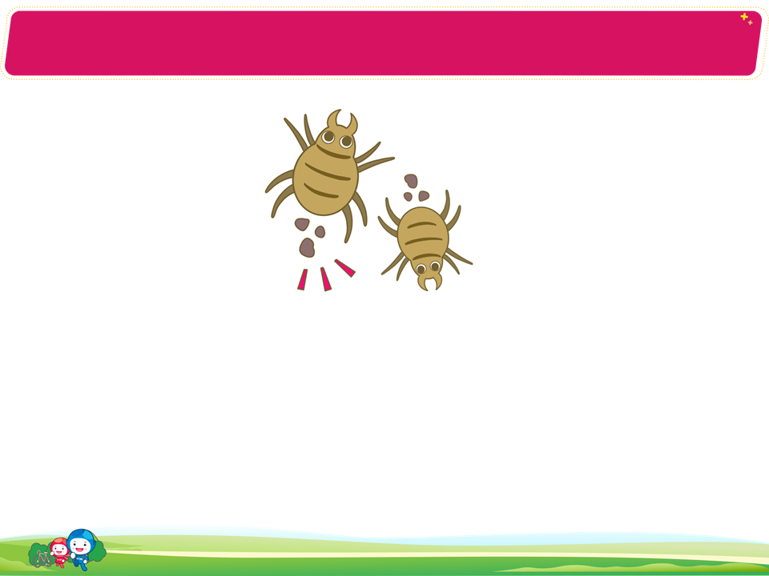
6. 중증열성혈소판감소증후군(진드기)
1) 발생 원인: 야외활동 중 바이러스를 가진 진드기에 물려 감염
2) 전염성: 별도 격리 필요 없음, 혈액 및 체액을 통해 전염
3) 주요 증상: 발열, 소화기 증상(식욕저하, 구역, 구토, 설사, 복통)
두통, 근육통, 출혈 동반 가능

Slide 25
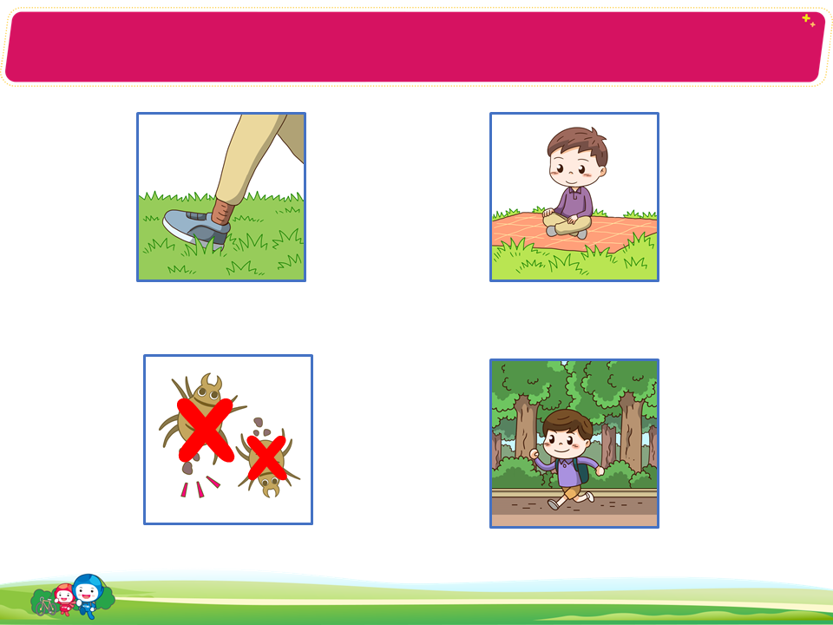
6. 중증열성혈소판감소증후군(진드기)
하나. 풀밭 활동 시
긴 바지 및 양말을 신어요
4) 예방 수칙
(1) 야외 활동 시
둘. 앉을 때 돗자리를 사용해요
셋. 야외 활동 시
진드기 기피제를 사용해요
넷. 풀이 제거된 길로
안전하게 다녀요

Slide 26
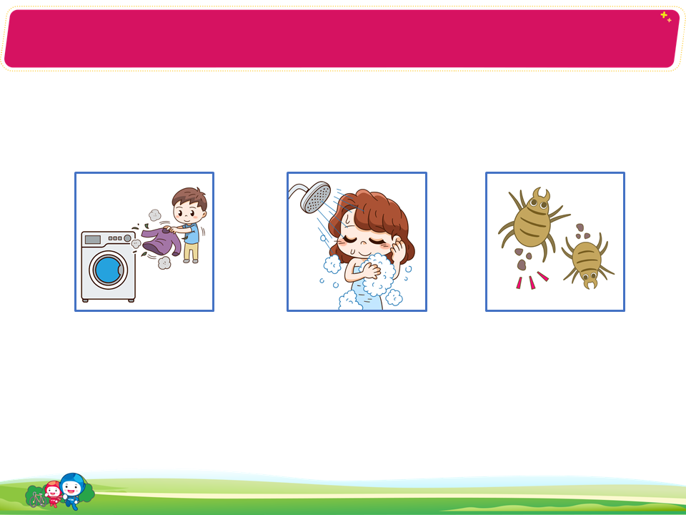
6. 중증열성혈소판감소증후군(진드기)
4) 예방 수칙
(2) 야외 활동 후
하나. 입었던 옷은
반드시 털어내고 세탁해요
둘. 오자 마자 샤워해요
셋. 몸에 진드기가
붙어 있는지 꼼꼼히 확인해요

Slide 27
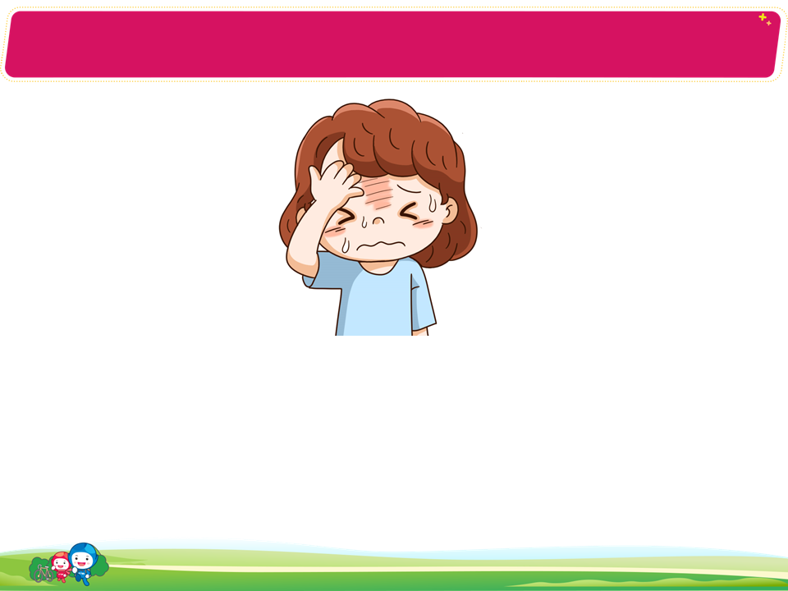
7. A형 간염
1) 발생 원인: A형 간염 바이러스에 의해 발생하는 간염
2) 전염성: 감염자의 대변에 오염된 물이나
음식 등을 섭취하면서 입을 통해 감염
집단으로 발병하는 경우는 오염된 식수원이나 급식이 원인
3) 주요 증상: 피로감, 메스꺼움, 구토, 식욕부진, 발열 등 전신증상
일주일 이내에 황달 징후(2주 정도 지속)

Slide 28
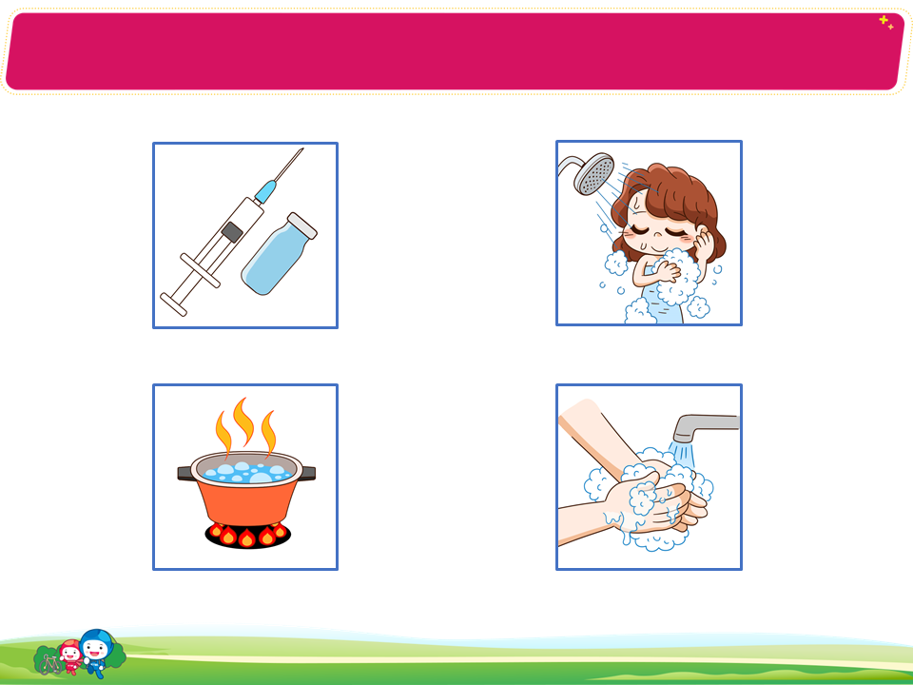
7. A형 간염
4) 예방 수칙
하나. A형 간염 예방 백신을 미리 맞아요
둘. 개인의 위생 관리를 철저히 해요
셋. 끓은 물을 마시고,
충분히 익힌 음식을 먹어요
넷. 외출 후, 화장실 사용 후에는
반드시 손을 씻어요

Slide 29
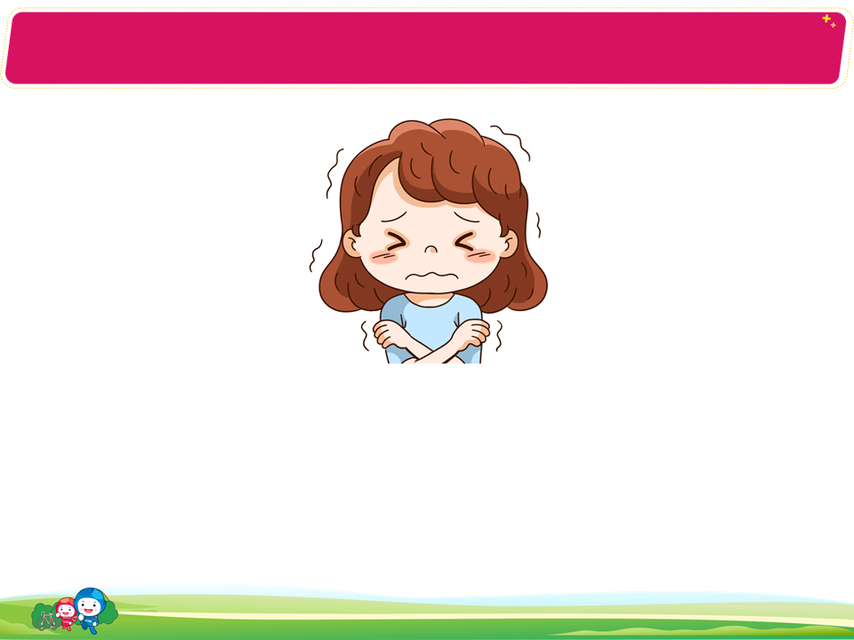
8. 인플루엔자
1) 발생 원인: 인플루엔자 바이러스에 의한 급성 호흡기 질환
2) 전염성: 기침, 재채기 등을 통해 사람끼리 전염
7~18세의 청소년에서 발생 비율이 높음
3) 주요 증상: 두통, 발열, 오한, 근육통과 같은 전신 증상
목이 아프고 기침이 나는 등 호흡기 증상

Slide 30
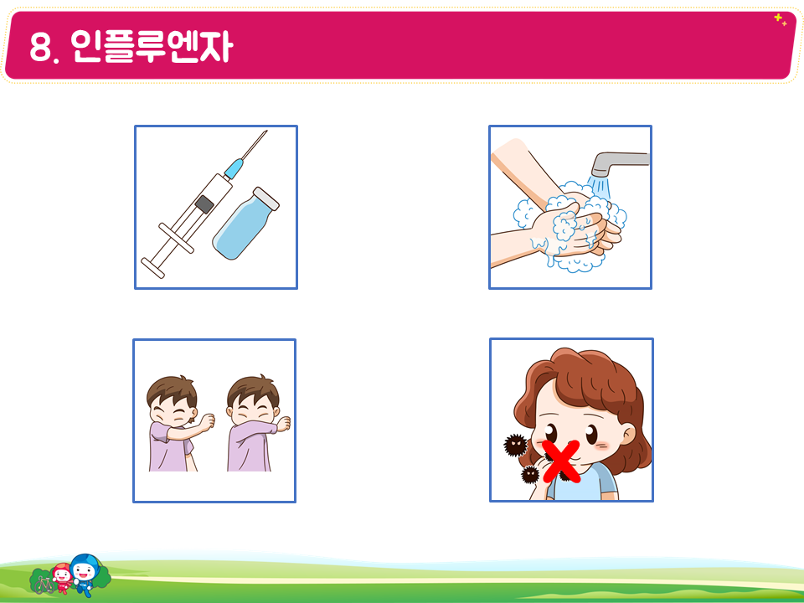
8. 인플루엔자
하나. 인플루엔자 예방 접종을 받아요
둘. 올바른 손 씻기를 생활화 해요
셋. 기침이나 재채기를 할 때는
손이 아닌 휴지나 옷소매로
입과 코를 가리는 기침예절을 지켜요
넷. 자기 손으로 눈, 코, 입을 만지지 말아요
(다른 사람의 기침이나 재채기로 묻은 비말을 씻지 않고
눈, 코, 입 등을 만질 경우에도 감염)

Slide 31

듣기만 해도 무시무시한
유행성 질병을
미리 예방하는 방법
두 가지만 기억하세요!!

Slide 32
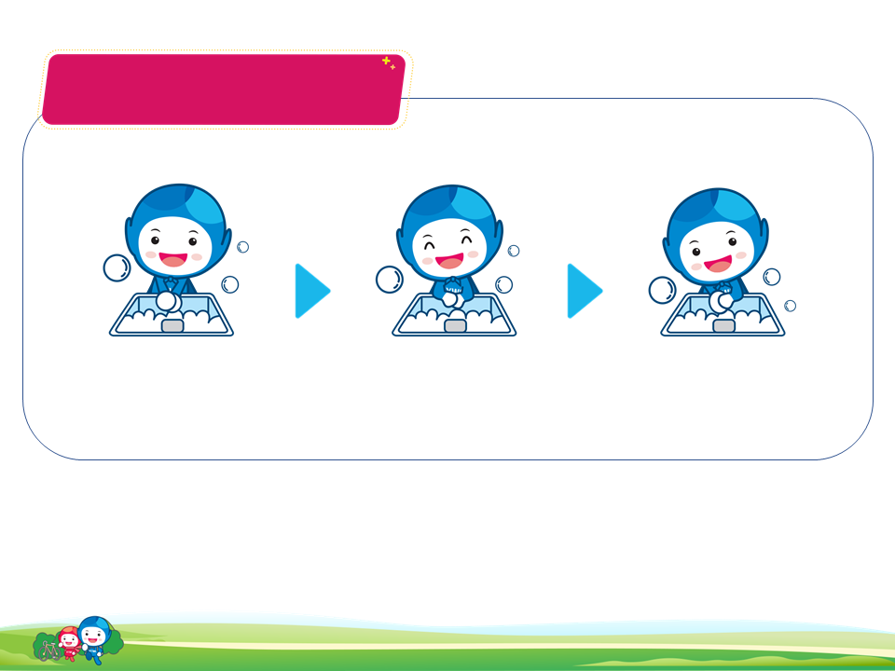
1. 올바른 손 씻기
1. 손바닥과 손바닥을
마주 대고 문질러 줍니다
2. 손가락을 마주 잡고
문질러 줍니다
3. 손등과 손바닥을
마주 대고 문질러 줍니다

Slide 33
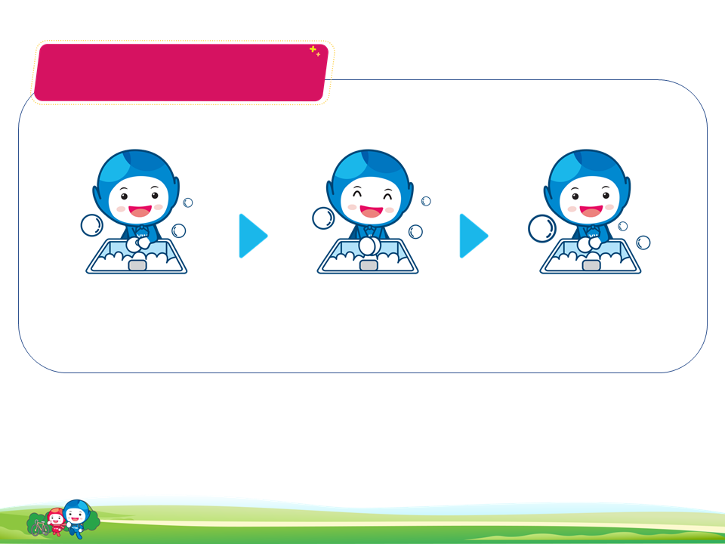
1. 올바른 손 씻기
4. 엄지 손가락을 다른 핀 손바닥으로
돌려주면서 문질러 줍니다
5. 손바닥을 마주 대고
손 깍지를 끼고 문질러줍니다
6. 손가락을 반대편 손바닥에 놓고
문지르며 손톱 밑을 깨끗하게 합니다
3시간만 지나도 손에 약 26만 마리의 세균이 묻어요
비누를 사용하지 않고 물로만 씻으면 세균이 깨끗이 닦이지 않으므로
꼭 비누 거품을 이용해 30초 이상 꼼꼼하게 씻으세요

Slide 34
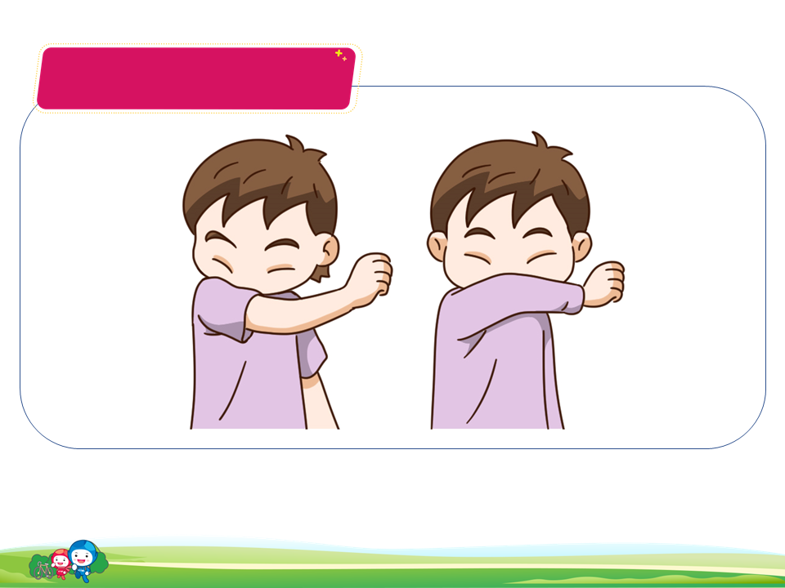
2. 올바른 기침예절
반소매
긴소매
기침할 때 옷소매로 입과 코를 가려요

Slide 35
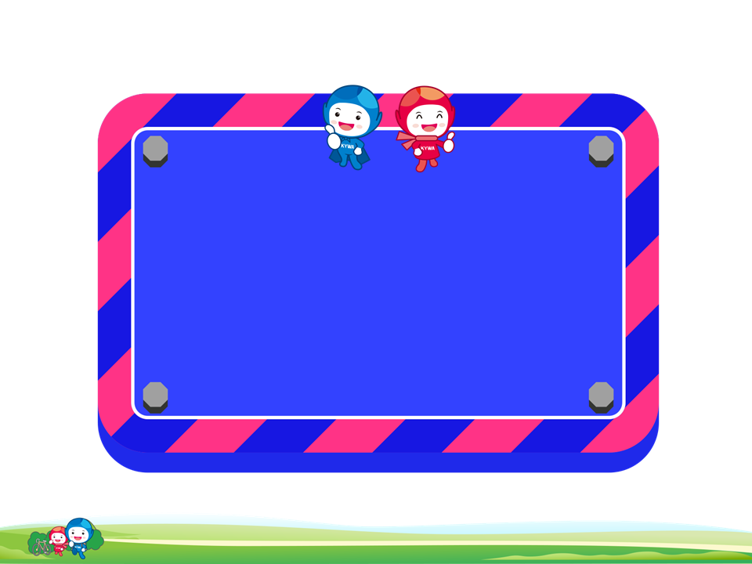
이 외에 몸이 안 좋거나, 힘들면
언제든 주변에 있는
지도자 선생님에게
말해주세요

Slide 36
생활안전수칙
-재난-

Slide 37
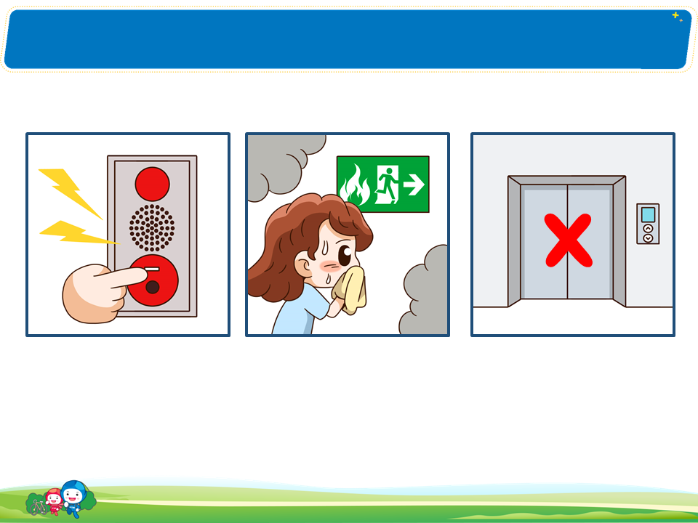
1. 화재발생 시 대피 요령
1. 화재 목격 즉시 불이야 외치고
비상벨을 눌러요
2. 주변 지도자선생님의 지시에 따라
대피로를 통해 지정된 장소로 대피해요
3. 대피할 때 엘리베이터는 위험해요
(이용 금지)

Slide 38
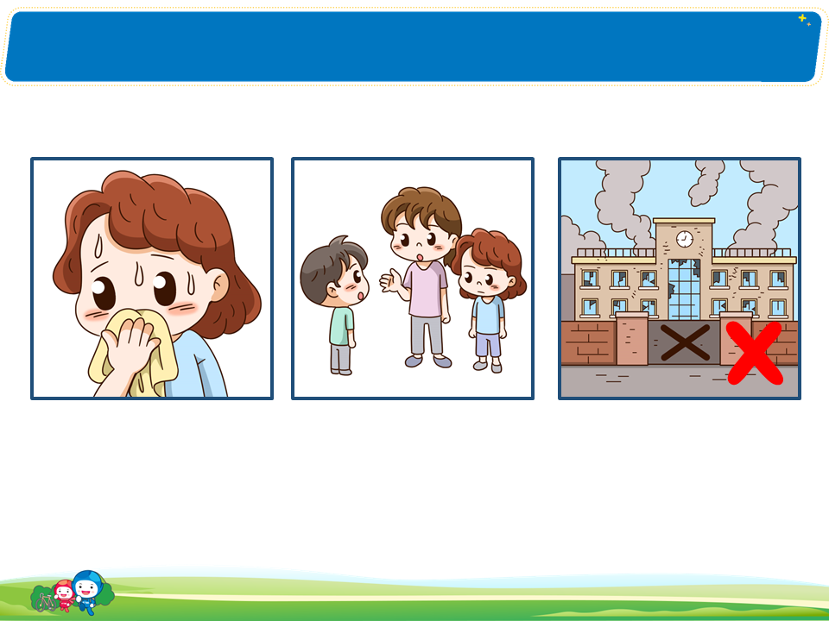
1. 화재발생 시 대피 요령
4. 연기가 많을 경우,
젖은 수건 등으로 코와 입을 막고
낮은 자세로 이동해요
5. 대피 후,
함께 활동했던 친구들이
모두 있는지 확인 후
지도자선생님께 알려요
6. 소방서에서
건물의 안전 여부를 판정할 때까지
건물에 들어가지 말아요

Slide 39
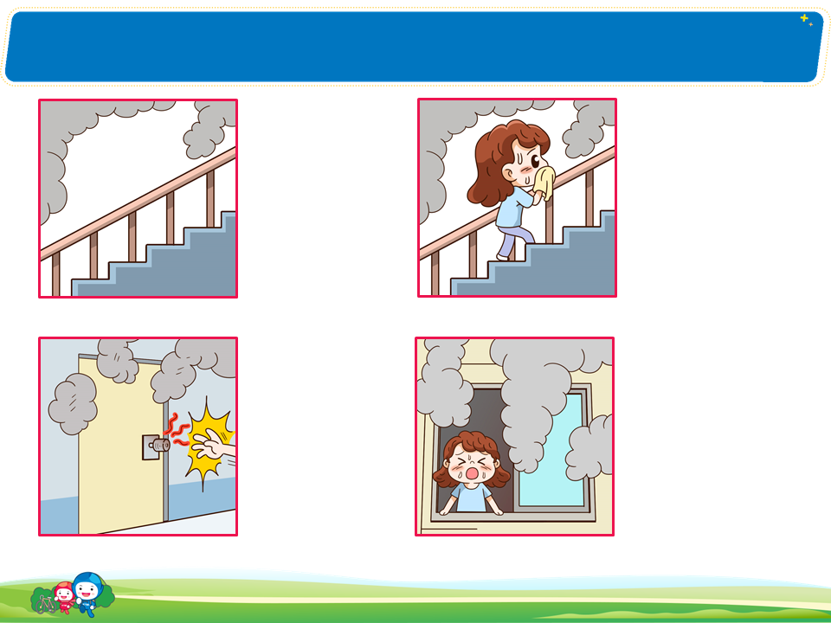
2. 대피로 이동 불가 시 행동 요령
1.대피로가 화염에 싸여
이동이 불가능할 때는
문을 닫고 옷, 양말,
커튼 등으로 틈새를 막은 후
구조를 요청해요
2. 엘리베이터가 아닌
계단을 이용해 아래층으로
대피하되, 불가능할 경우
옥상으로 대피해요
3. 문을 열기 전, 손등으로
문 손잡이가 뜨거운지
확인한 후 뜨겁지 않으면
문을 열고 밖으로 나가고,
뜨거우면 문을 열지 말고
다른 길을 찾아요
4. 건물 밖으로 대피가
불가능할 때는
창문이 있는 방으로 들어가
전화를 하거나
창문을 통해 구조를 요청해요

Slide 40
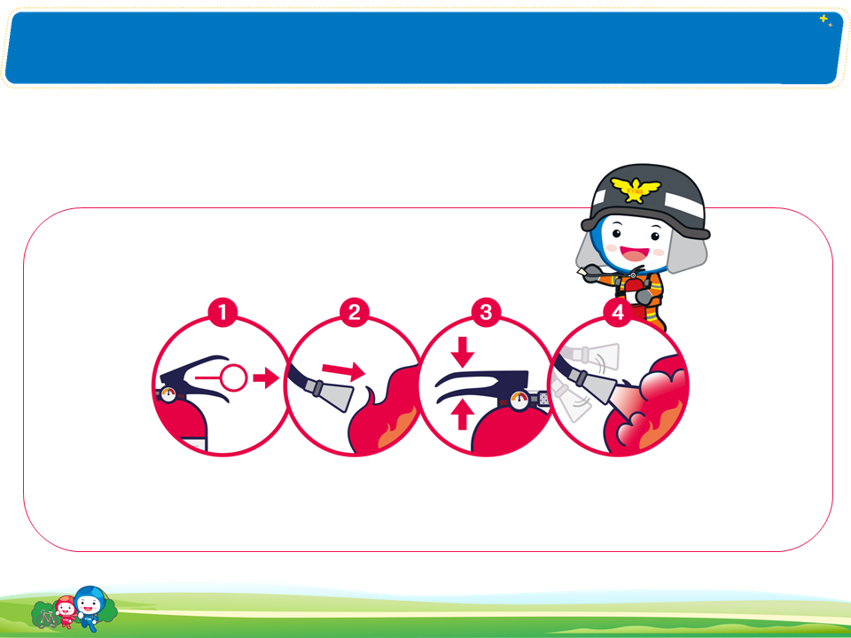
3. 소화기 사용 방법
1.안전핀을 뽑는다
3. 손잡이를 움켜쥔다
2. 노즐을 잡고
불 쪽을 향한다
4. 분말을 골고루 쏜다

Slide 41
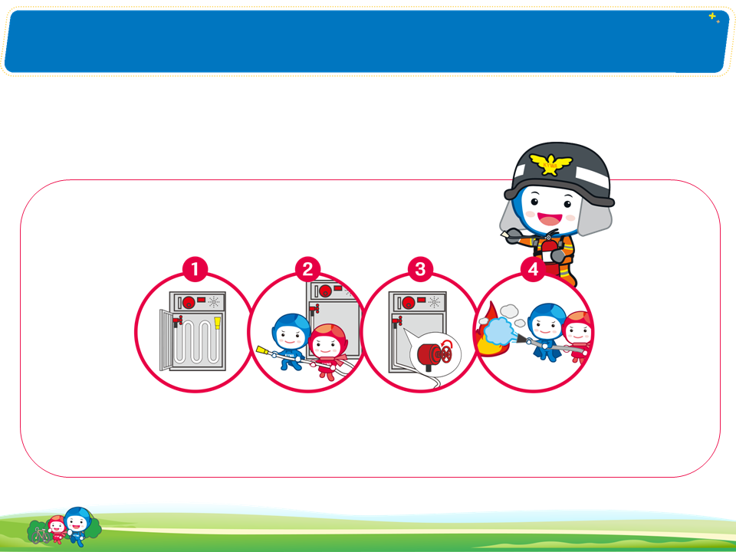
4. 소화전 사용 방법
1. 문을 연다
3. 밸브를 돌린다
2. 호스를 빼고
노즐을 잡는다
4. 불을 향해 쏜다

Slide 42
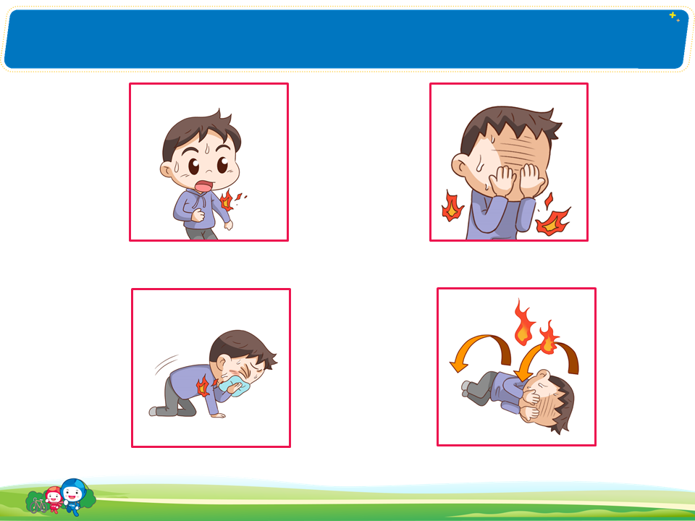
5. 옷에 불이 붙었을 경우
1. 옷에 불이 붙었을 경우 하던 일을 바로 멈춰요
2. 얼굴에 화상을 입지 않도록 두 손으로 얼른 감싸요
(연기가 폐로 들어가지 않게 조심)
3. 곧바로 바닥에 엎드려요
4. 몸을 굴리며 불이 꺼지도록 해요

Slide 43
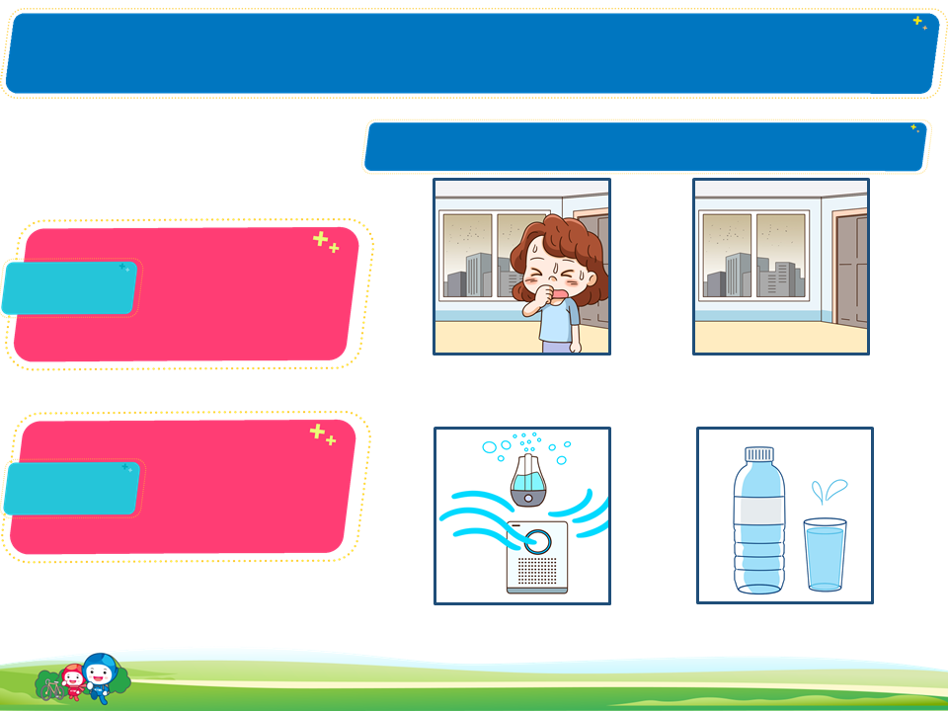
6. 황사, 미세먼지로 발생 가능한 질환 및 대처방법
대처 방법
호흡기 질환
(기관지염, 천식 등)
질환 명
천식 환자는 황사 발생시
가급적 외출을 삼가요
창문 등을 닫아 외부공기의 유입을 차단해요
• - 호흡곤란
• - 목 통증
• - 기관지, 기도점막 염증
• - 기침 등
주요 증상
공기정화기로 실내 공기를
정화시키고 가습기로 습도를 조절해요
물을 많이 마셔요

Slide 44
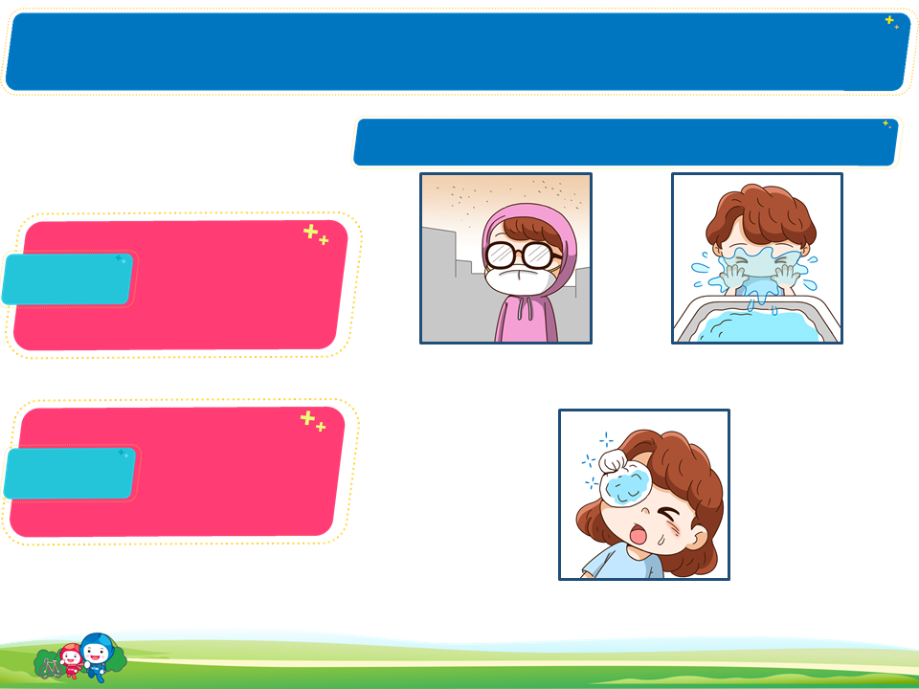
6. 황사, 미세먼지로 발생 가능한 질환 및 대처방법
대처 방법
눈 질환
(결막염 등)
질환 명
부득이 외출할 경우 콘택트 대신 보호 안경을 끼고 나가요
귀가 후 미지근한 물로
눈을 깨끗이 씻어요
• - 눈 가려움
• - 눈물
- 빨갛게 충혈
• - 이물감, 통증
• - 분비물 나옴
주요 증상
결막염 초기 증세가 의심되면 깨끗한 찬물에 눈을 대고
깜박거리거나 얼음찜질을 해주면 증상을 완화시킬 수 있어요

Slide 45
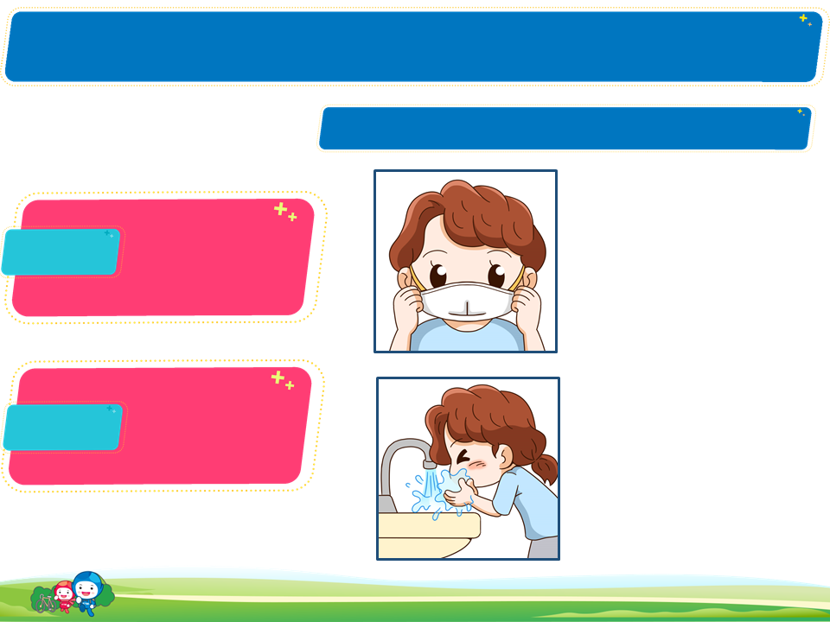
6. 황사, 미세먼지로 발생 가능한 질환 및 대처방법
대처 방법
이비인후과 질환
(비염 등)
질환 명
외출 시 보건용 마스크를 착용해요
• - 재채기가 계속 됨
• - 맑은 콧물이 흐름
• - 코 막힘 등
주요 증상
귀가 후 미지근한 물로
콧속을 깨끗이 씻어요

Slide 46
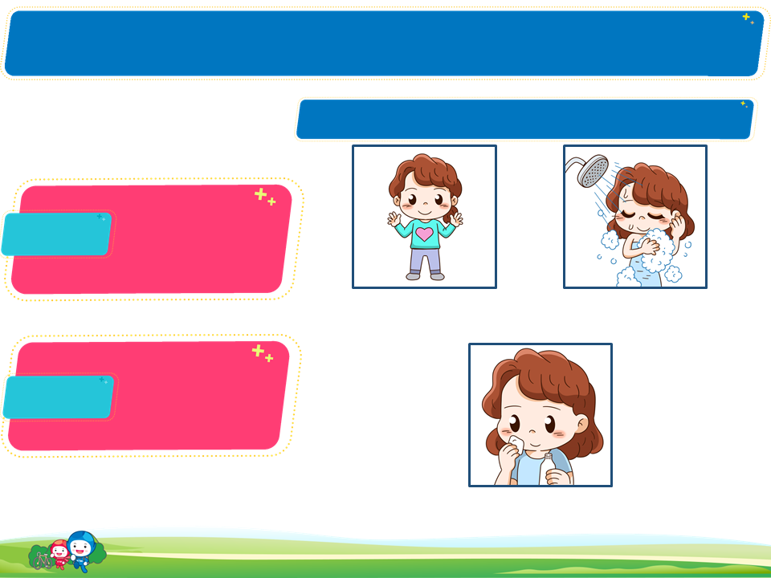
6. 황사, 미세먼지로 발생 가능한 질환 및 대처방법
대처 방법
질환 명
피부 질환
외출 시 황사에 노출되지 않도록
긴 소매 옷을 입어요
귀가 후에는 반드시
손과 발 등을 깨끗이 씻어요
주요 증상
• - 피부 가려움
• - 두드러기 등
피부에 로션 등을 발라
흙먼지가 피부에 직접 닿지 않도록 해요

Slide 47
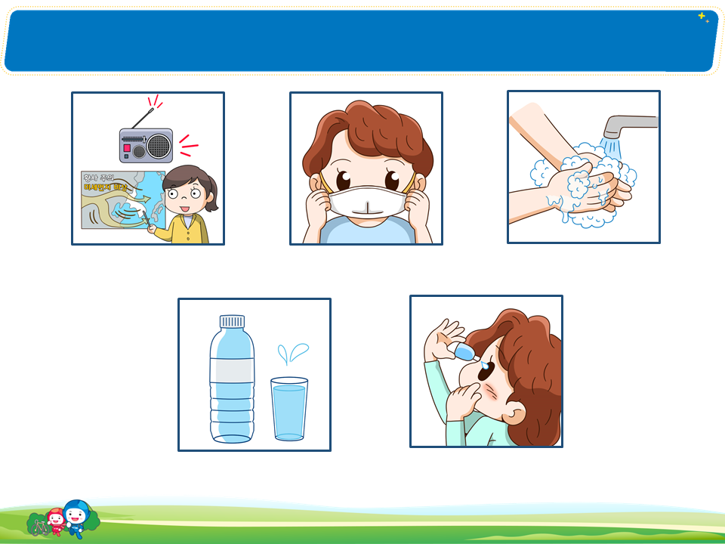
7. 황사, 미세먼지 발생 시 행동 요령
TV, 라디오, 인터넷으로
기상 상황을 수시로 확인해요
외부 활동 시 손수건이나 마스크 등을 착용해요
손을 깨끗이 씻는 등
개인 위생 관리를 철저히 해요
목을 축이는 정도로
물을 자주 마셔요
눈이 가렵다고 손으로 만지지 말고
물로 씻거나 점안제를 이용해요

Slide 48
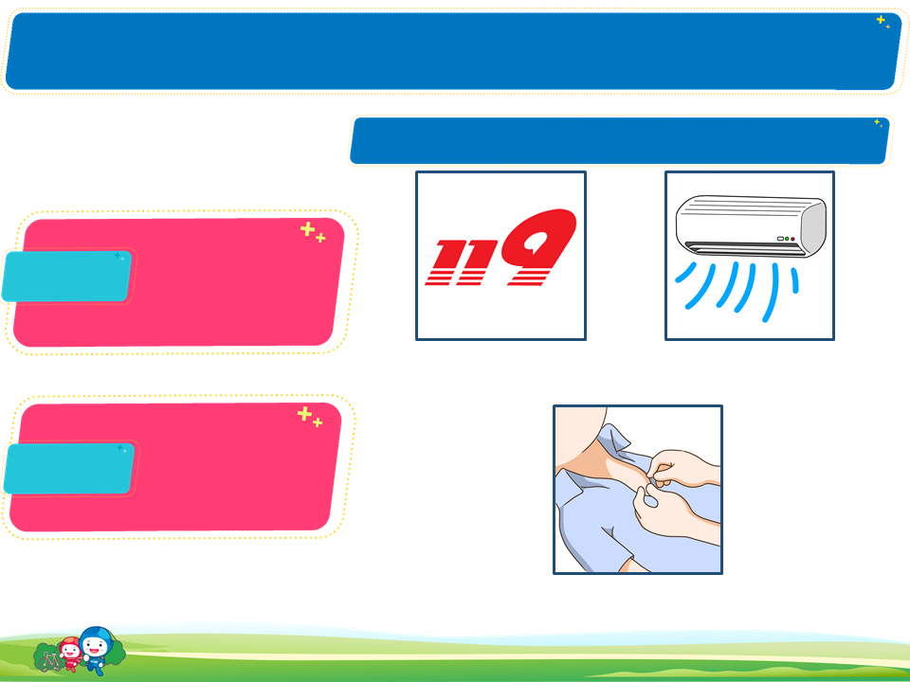
8. 폭염 시, 온열 질환자 응급 대처법
대처 방법
질환 명
열사병
단계 1.
119에 전화해요
단계 2.
시원한 곳으로 옮겨요
• - 의식 없음
• - 체온 40도 이상
- 피부 건조하고 뜨거움
- 심한 두통, 오한 등
주요 증상
단계 3.
넥타이나 단추 등을 풀어줘요

Slide 49
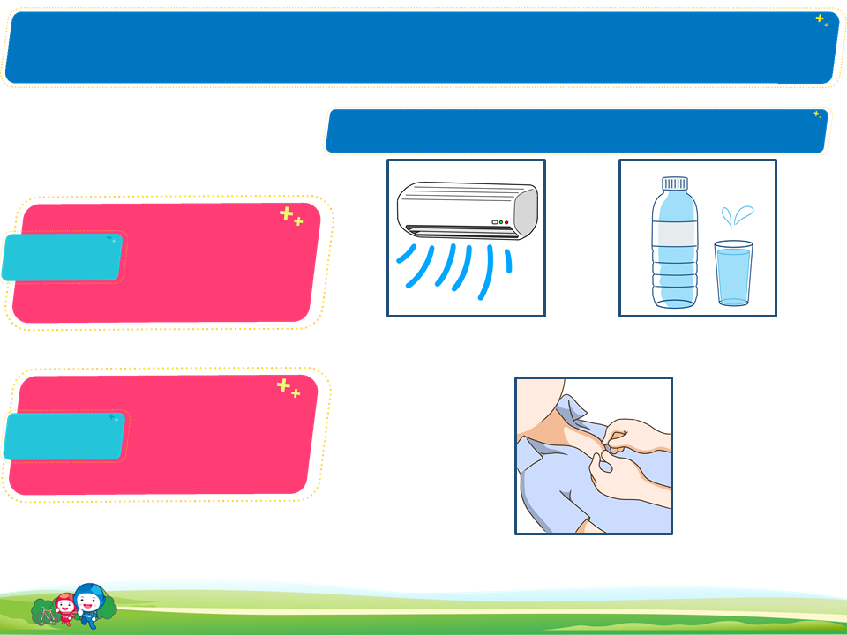
8. 폭염 시, 온열 질환자 응급 대처법
대처 방법
질환 명
열 탈진
단계 1.
시원한 곳으로 옮겨요
단계 2.
의식이 있으면 물을 마시게 해요
• - 의식 있음
• - 정상 체온이거나 약간 높음
- 피부 축축하고 땀 많이 남
- 두통, 경련, 피곤, 무기력 등
주요 증상
단계 3.
넥타이나 단추 등을 풀어줘요

Slide 50
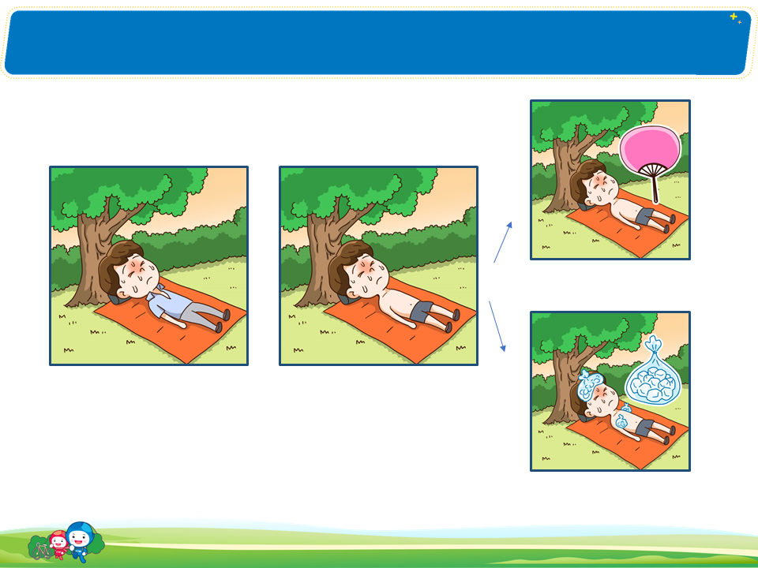
8. 폭염 시, 온열 질환자 응급 대처법 상세
1)노출된 피부에 물을 뿌리고,
부채나 선풍기 등으로 차게 식혀요
1.시원한 장소 (통풍이 잘되는 그늘,
에어컨이 작동되는 실내)로 옮겨요
2. 옷을 벗기고 몸을 차게 식혀줘요
2) 얼음 주머니가 있을 경우
이마, 목, 겨드랑이, 가랑이 등에 대어
몸을 식혀요

Slide 51
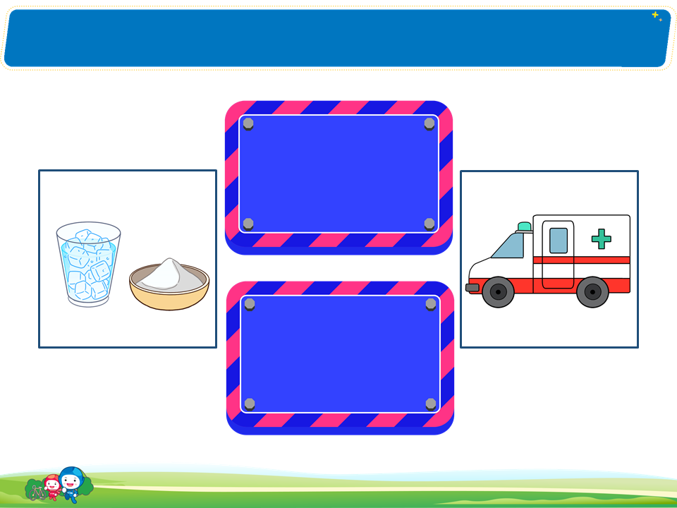
8. 폭염 시, 온열 질환자 응급 대처법 상세
1) 응답이 명료하고 의식이 뚜렷한 경우
- 차가운 물이나 음료수를 먹인다
- 땀을 많이 흘렸을 경우
염분( 식염수,물 1리터에 소금 1~2g)을
섭취하게 한다
- 필요시에 119에 연락한다
2) 응답이 불분명하거나 의식이 없는 경우
-119에 연락한다
-불렀을 때, 자극을 가했을 때
반응이 이상하거나 응답이 없을 경우,
토하는 증상이 있는 경우는
옷을 벗기고 몸을 식히며
수분 섭취를 금지한다
3. 수분, 염분을 섭취하게 해요
4. 의료기관으로 이송 시켜요

Slide 52
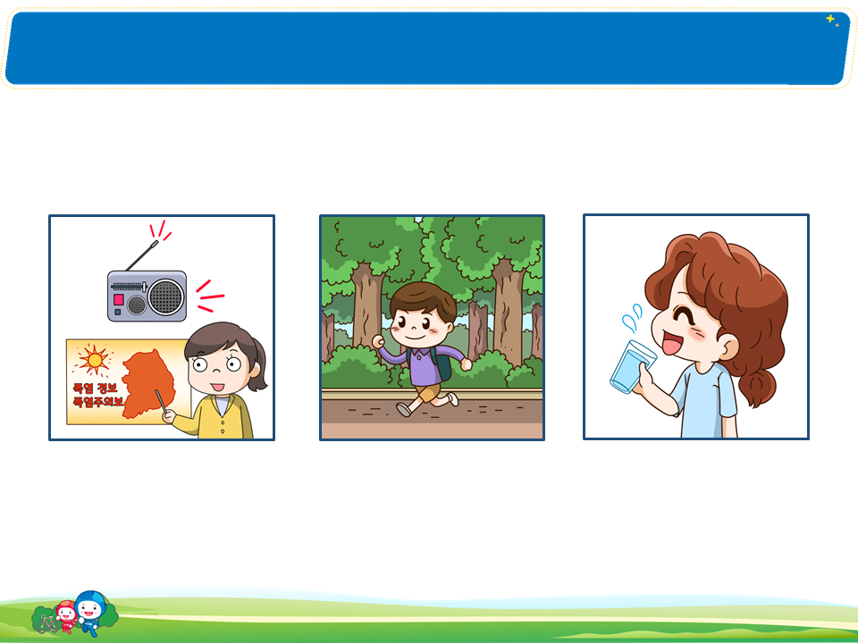
9. 폭염 발생 시 행동 요령
TV,라디오, 인터넷으로
기상 상황을 수시로 확인해요
최대한 햇볕을 피해 그늘로 걸어요
목을 축이는 정도로
물(깨끗한 음용수)을 자주 마셔요

Slide 53
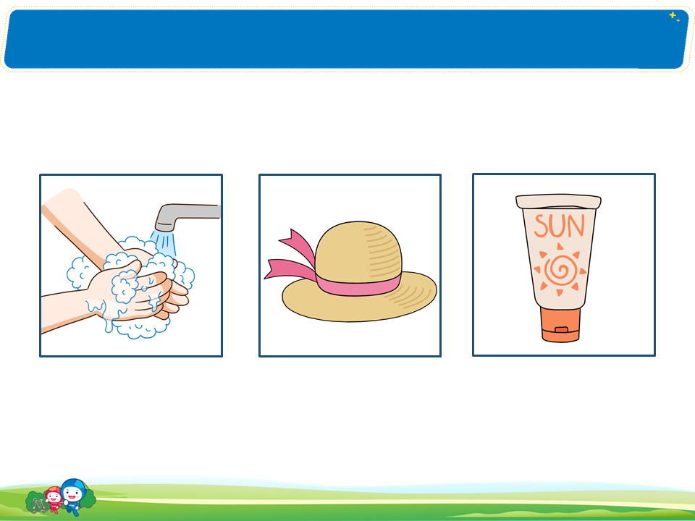
9. 폭염 발생 시 행동 요령
손 씻기 등 개인 위생을
철저히 해요
가볍고 얇은 옷을 입고,
모자나 양산 등으로 햇볕을 가려요
자외선 차단제를 발라
피부를 보호해요

Slide 54
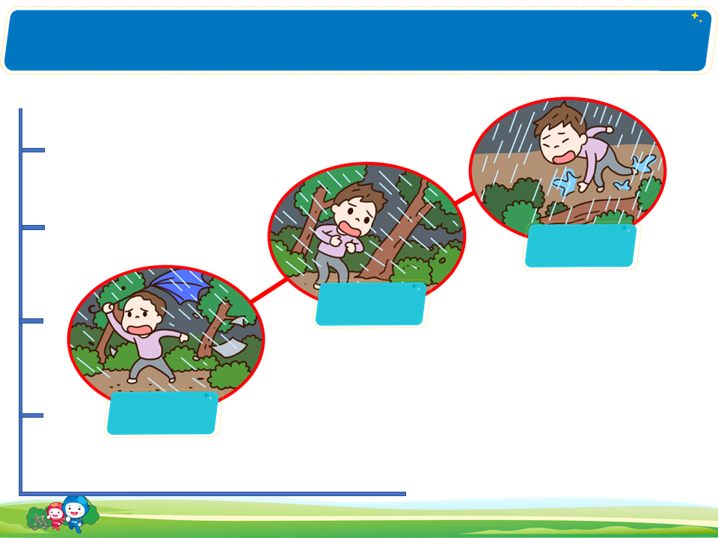
10. 태풍, 집중 호우 시 행동 요령
바람 (m/s)
50
40
대형 (1급)
어른도 서서 걸을 수 없을 정도로
바람이 세고, 가로수가 뿌리 채 뽑힐 정도여서
외출하면 생명이 위험해요
중형 (2급)
가로수와 담이 넘어질 정도여서
외출 시 부상의 위험이 있어요
소형 (3급)
우산이 뒤집어지고 날아가기도 하며,
간판이 날아갈 정도여서 제대로 걷기가 어려워요

Slide 55


10. 태풍, 집중 호우 시 행동 요령
10~20mm/h
세게 내리는 비
50~80mm/h
폭포수와 같이 내리며
쿵쿵 소리가 남
80mm/h 이상
가슴 답답한 압박감에 공포를 느낌
20~30mm/h
장대비
30~50mm/h
물통으로 퍼붓는 듯함

Slide 56

10. 태풍, 집중 호우 시 행동 요령
TV,라디오, 인터넷으로
기상 상황을 수시로 확인해요
우산, 우비, 장화 등
우천 대비 용품을 준비해요
물에 자주 잠기는 지역,
산사태 위험 지역 등 위험한 곳은 피해요

Slide 57

10. 태풍, 집중 호우 시 행동 요령
걷는 중에 핸드폰 사용을 자제하고
주변을 경계해요
물이 고인 웅덩이나
간판 등 낙하물이 있는 곳은 피해요
시설물 파손이나 누수 발견 시
즉시 주변 지도자 선생님에게 알려요

Slide 58

11. 대설, 한파 시 행동 요령
TV, 라디오, 인터넷으로
기상 상황을 수시로 확인해요
체온 유지 용품을 준비해요
걸을 때 주머니에 손을 넣지 않아요
(낙상방지)
횡단보도, 도로 주변, 경사지에서
차량 안전에 유의해요

Slide 59

11. 대설, 한파 시 행동 요령
하천이나 저수지 근처에는 접근하지 않아요
걸을 때 빙판길이 있는지 확인하고
최대한 피해서 걸어요
경사진 빙판길을 지날 때는
낮은 자세로 지지물을 잡고 조금씩 걸어요
눈 쌓인 지붕이나 고드름이 있는 곳은
접근하지 않아요

Slide 60

청소년활동
이동 중 안전 수칙

Slide 61

1. 도보 이동 중 안전 수칙
1.횡단보도에서 보행신호가 초록불로 바뀌더라도
차량의 움직임을 먼저 살펴요
2. 인도와 차도가 구분이 안 된 도로의 경우에는
길의 가장 자리로 다녀요
3. 비가 오는 날에는 우산을 똑바로 쓰고
차도에서 떨어진 길의 가장자리로 걸어요
4. 차에서 내리는 사람은 지나가는
차량, 자전거, 오토바이에 주의해요

Slide 62

1. 도보 이동 중 안전 수칙
5.길을 걸으면서 책이나 휴대전화를 보거나 장난치지 말아요
(걷는 것보다 7배 사고위험이 높아요)
6. 길에서 뛰거나 갑자기 방향을 바꾸지 말아요
7. 큰 차량이 회전할 때에는
가급적 가까이 서 있지 말아요
8. 위급 상황 시에 사고지점에서
안전지대로 이동하는 것이 중요해요

Slide 63

1. 도보 이동 중 안전 수칙
9. 도로 사고 발생 시, 2차 사고 예방을 위해
신속히 도로 밖으로 대피해요
10. 대피 후 즉시 112나 119로 신고해요

Slide 64

2. 자전거 이동 중 안전 수칙
1. 앉았을 때 두 발이 땅에 닿아야 하며,
안전모, 무릎과 발꿈치 보호대를 착용해요
2. 자전거를 타기 전에 모든 장치의 고장 여부
(바람상태, 브레이크, 체인 등)를 확인해요
3. 밝은 색의 옷을 입고 착용감이 좋은 신발을 신으며,
양손으로 핸들을 잡고 주행해요
4. 가능한 자전거 도로를 이용하며
횡단보도를 건널 때에는 자전거를 끌고 보행해요

Slide 65

2. 자전거 이동 중 안전 수칙
5. 자전거를 타면 차량 신호를 따르고 우측으로 주행하며,
끌고 갈 경우에는 보행자 신호를 따라요
6. 인도와 도로 구분이 없는 도로에서 자전거를 탈 경우
트럭이나 버스와 같은 대형차가 옆으로 지나갈 때에는
서행하거나 정지하여 차가 지나가기를 기다려요
7. 자전거를 탈 때에는 휴대전화를 사용하지 말아요
8. 야간 운행 시에는 전방과 후방에 라이트를 켜고,
자전거 도로에서는 20km이내의 안전속도를 준수하며
가급적 주간에도 라이트를 켜요

Slide 66

2. 자전거 이동 중 안전 수칙
9. 사고가 발생했을 때는 전방/후방용 라이트를 켜서
본인의 위치를 알려요
10. 법적으로 자전거는 자동차에 해당,
자전거를 타다 사고가 났을 경우 도로교통법이 적용 돼요
11. 사람과 부딪혔을 때는 즉시 자전거에서 내려 구호하는 등
필요한 조치를 하고 112나 119로 신고해요

Slide 67

3. 버스 이동 중 안전 수칙
1. 정류장에서 버스가 도착하면
멈췄을 때 승차해요
2. 휴게소 등 버스에서 내릴 때는
자기가 탄 버스의 위치나 차번호를 확인해요
3. 휴게소에는 이동하는 차량이 많으므로
장난치지 않고 주변을 살피며 주의하여 이동해요
4. 버스 안에서는 차창 밖으로
손이나 머리를 내밀지 말아요

Slide 68

3. 버스 이동 중 안전 수칙
5. 버스가 출발하기 전에 안전벨트를 꼭 착용하고
작동에 이상이 없는지 확인해요
6. 버스 안에서는 앉아 있고
자리를 이동하지 않아요
7. 버스의 앞뒤로 횡단하는 경우 사고위험이 있으므로,
그 버스가 지난 다음에 길을 건너요
8. 사고가 나면
주변의 지도자 선생님께 도움을 청해요

Slide 69

3. 버스 이동 중 안전 수칙
9. 버스 내부에 소화기, 비상망치 등
안전용품의 위치를 확인해요
10. 차 안에서 화재가 났을 경우
큰소리로 화재 발생을 알려요
11. 사고 시 인솔자의 안내에 따라
사고 차량 밖으로 나온 뒤 안전한 곳으로 이동해요
12. 문으로 내리기 어려울 경우
비상탈출용 망치로 창문을 깨고 나와요

Slide 70

4. 지하철(기차) 이동 중 안전 수칙
1. 기다릴 때는 노란색 안전선 안에서 기다리며,
전동차가 들어올 때는 안전선 밖으로 물러나요
2. 지하철에 승차할 때에는
전동차 안 승객이 내린 후에 승차하도록 하며,
출입문에 기대거나 신체, 옷, 휴대물건 등이
끼지 않도록 주의해요
3. 지하철을 타고 내릴 때에는
전동차와 승강장의 간격이 넓으므로
발이 빠지지 않도록 주의해요

Slide 71

4. 지하철(기차) 이동 중 안전 수칙
4. 선로에 내려가지 않으며,
만일 사고로 선로에 떨어진 경우
승강장 벽 여유 공간에 몸을 밀착하여 바짝 엎드린 후
큰소리로 도움을 요청해요
5. 선로에 물건을 떨어뜨렸을 때는
직접 주우려 말고 승무원에게 도움을 청해요

Slide 72

4. 지하철(기차) 이동 중 안전 수칙 (화재 발생 시)
1. 화재 시 노약자-장애인석 옆에 있는
비상용 벨을 눌러 승무원과 연락하고
객실에 비치된 소화기로 불을 꺼요
2. 출입문을 열어야 할 경우
출입문 비상콕을 개방하여
레버를 당긴 후 수동으로 문을 열고,
여의치 않으면 비상용 망치로
유리창을 깨고 나와요
3. 스크린도어 비상문을 열 경우에는
빨간색 바를 밀면 문이 열리는데,
스크린 도어 출입문이 열리지 않을 때는
스크린도어에 설치된 손잡이를 젖힌 후
좌우로 밀면 열려요
4. 지상으로 대피하기 어려울 경우
지하철 진행방향과 바람이 불어오는
반대방향 터널로 대피하고,
정전 시는 대피 유도등을 따라 나가고,
유도 등이 안 보인 경우 벽을 짚거나
시각장애인 안내용 보도 블록을 따라 나가요

Slide 73

5. 선박 이동 중 안전 수칙 (운항 전)
1. 신분증과 승선권 확인 후
지정된 개찰구를 통해 승선해요
2. 선박이 흔들려 넘어지거나 다칠 수 있으니
안전 난간을 잡고 천천히 탑승해요
3. 착석 후 승무원이 설명하는
안전 수칙을 청취하고 숙지해요
4. 비상통로, 구명 장비의 위치와 사용법을
반드시 파악해요

Slide 74

5. 선박 이동 중 안전 수칙 (운항 중)
1. 여객의 출입이 금지된 장소에는
출입을 하지 말아요
2. 선박의 흔들림에 대비하여
항상 안전 난간을 잡고 이동해요
3. 난간 밖으로 머리나 몸을 내밀거나 기대지 않고,
갑판에서 뛰거나 무리한 사진 촬영을 하지 말아요
4. 날씨가 좋지 않거나 선체 동료가 심할 경우에
갑판을 이용하지 말아요

Slide 75

5. 선박 이동 중 안전 수칙 (사고발생 시)
1. 이상을 감지했을 때
1) 큰소리로 외치거나
비상벨을 눌러 승무원에게 알려요
2) 대피 시에는 구명조끼를 꺼낸 뒤
승무원의 안내에 따라 대피해요
3) 이동 시에는 미끄러지거나
낙하하지 않도록 고정된 물건을 꼭 잡고 질서를 지켜 대피해요

Slide 76

5. 선박 이동 중 안전 수칙 (사고발생 시)
2. 화재가 발생했을 때
1) 소화기를 이용해 불을 끄고
창문을 깨 환기해요
2) 문이 잠겼거나 열리지 않을 때에는
선내에 비치된 도끼를 이용해
창문 가장자리를 깨서 탈출해요
3) 고립된 상황에서는 119로 신고하여 구조를 요청해요

Slide 77

5. 선박 이동 중 안전 수칙 (사고발생 시)
3. 구명조끼 착용
1) 구명조끼는 객실 밖에서 착용해요
2) 비상 집합장소에 모인 후
순서대로 구명정에 탑승해요
3) 구명정에 탑승하지 못했을 때는
신호탄, 반사판, 등화, 호루라기 등의
조난 신호용 용품을 확인하고 외부갑판에서 구조를 기다려요

Slide 78

6. 항공 이동 중 안전 수칙
1. 항공기 탑승 후 승무원의
산소마스크 사용법 등
안전교육을 철저히 받아
대처법을 익혀요
2. 비행기 이착륙 시에는
반드시 좌석벨트를 착용하며,
좌석벨트 착용 표시등이 꺼진 후에도
기류 변화 등으로 인하여
비행기가 흔들릴 수 있으므로
좌석벨트를 착용해요
3. 비행기에 탑승하면
승무원의 안내에 따라
좌석벨트 사용법,
비상구의 위치 및 비상장비의 사용법을
숙지해요
4. 비행기 좌석의
안전벨트 착용 신호를 확인하고,
비상시에는 두 손을 포개
앞좌석에 대고 팔 사이로
머리를 감싸 안아
몸을 웅크리는 충격방지 자세를 취해요

Slide 79

6. 항공 이동 중 안전 수칙
5. 의자가 뒤로 젖혀진 상태로
사고가 나면 충격의 범위가 넓어
사람들이 많이 다칠 수 있어,
비행기가 이륙하고 착륙할 때는
테이블을 사용 전 상태로 위치시키고,
젖혀 놓은 등받이는 최대한 직각으로 세워요
6. 비행 전 승무원의 안내방송에
귀를 기울이고 상황발생 시
승무원의 안내에 따라요
7. 비행기 착륙 시 창문 가리개 열기:
사고 발생 시 즉각적으로
바깥 상황을 알 수 있도록
창문의 가리개를 열어 놓아요
8. 비상구 위치를 확인해요

Slide 80

7. 차랑용 비상망치 활용 방법
비상용망치란?
화재나 교통사고 발생 시
차량 유리창을 깨고 탈출 할 수 있도록 도와주는 장비
*차랑용 유리는 안전을 위해 강화유리로 제작,
사람의 힘으로 부수는 것은 불가능

Slide 81

7. 차랑용 비상망치 활용 방법
비상용 망치 활용법
1. 손잡이를 꽉 잡고 날카로운 부분으로 창문타격
2. 유리창의 아래쪽 모서리 타격
3. 타격할 지점을 집중적으로 타격

Slide 82

7. 차랑용 비상망치 활용 방법
비상용 망치가 없을 경우
1. 자동차 의자 목 받침을 빼내 목 받침 아래에 있는
철심부분을 이용해 직각으로 창 모서리를 타격
2. 안전벨트에 있는 결함부분 쇠뭉치를 활용하여 타격

Slide 83

7. 차랑용 비상망치 활용 방법
비상용 망치가 없을 경우
출처
교육부-학교현장 재난유형별 교육훈련 매뉴얼(자연재난)
교육부-학교현장 재난유형별 교육훈련 매뉴얼(사회재난)
여성가족부(한국청소년활동진흥원) 청소년수련활동안전매뉴얼(청소년지도자용)
행정안전부- 물놀이 10대 안전수칙
해양경찰-보트와 같은 수상 기구 활용 시 주의사항
질병관리본부-기침예절

Slide 84

나를 지키고 우리를 지키는 안전
작은 안전 수칙을 알고 실천하는 것에서 시작합니다

